Slide 1
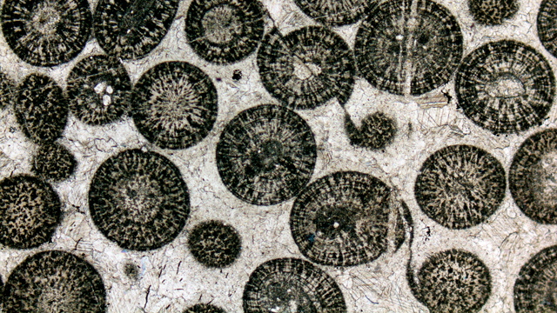

Geochemická a sedimentologická characteristika ooidů z hraničního intevralu famen/tournai
Tereza Malá
Školitel: Mgr. Tomáš Kumpan, Ph.D.
Ooidy. (EarthMagazine.org, 2017)

Slide 2
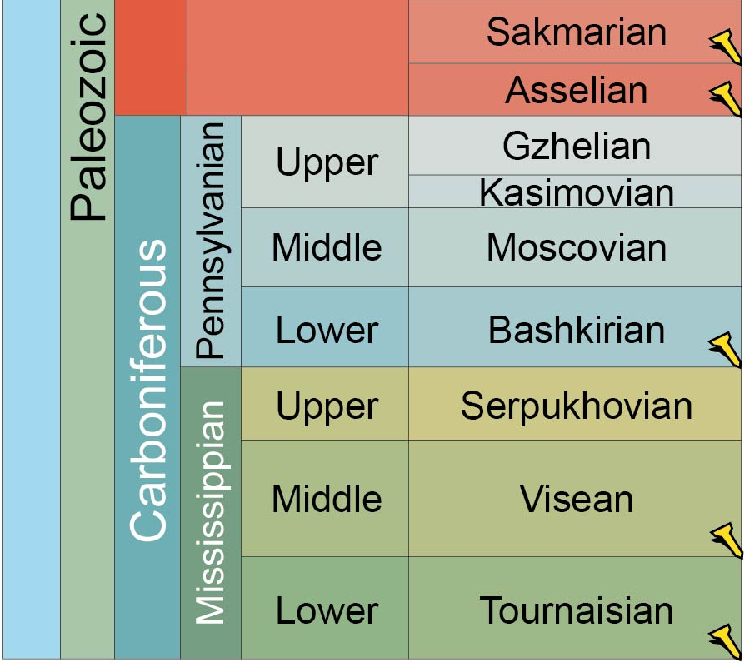
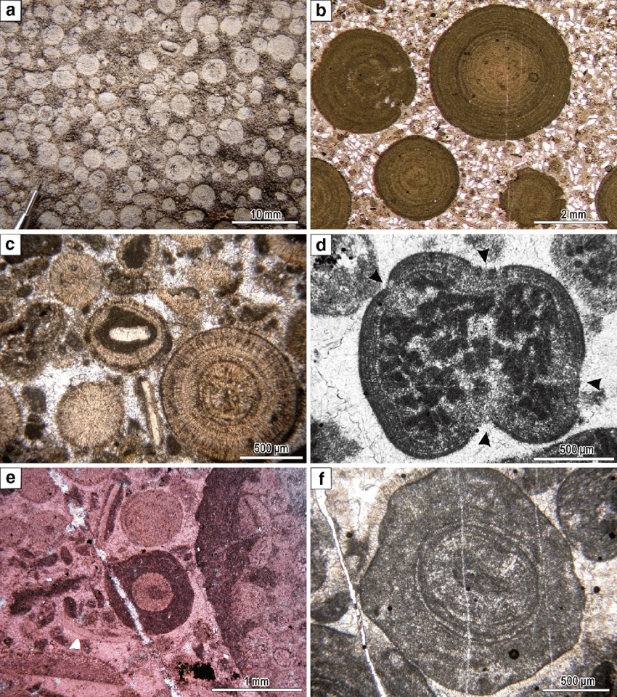
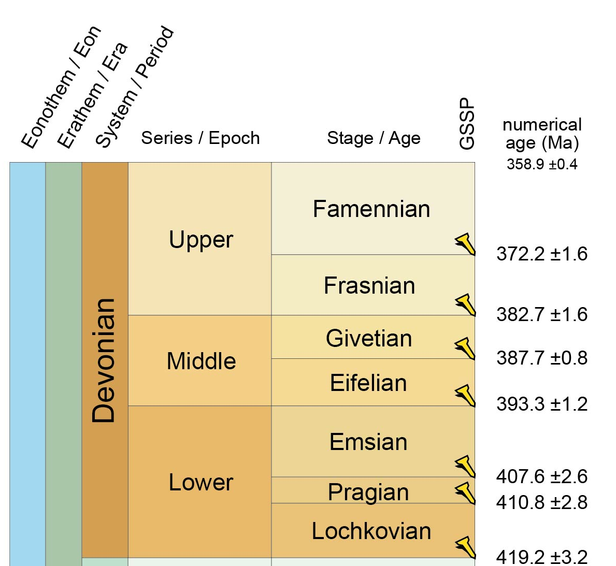
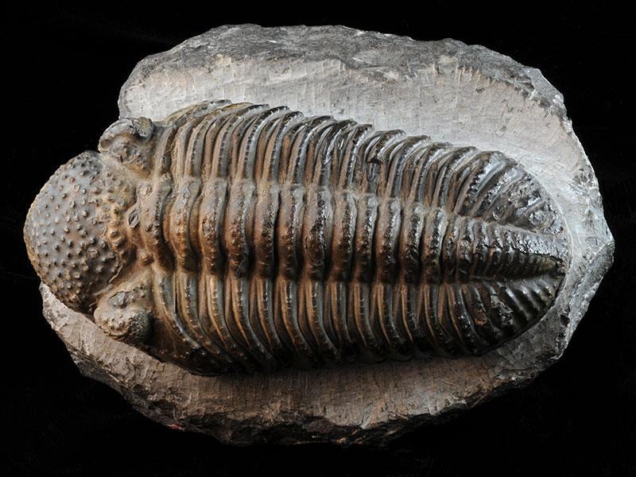
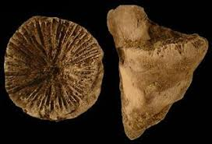
Téma
Hranice devon-karbon spojena s hangenberskou biotickou krizí
Náhlá změna sedimentace v po krizovém intervalu
  Výskyt oolitických facií
Výzkum tzv. anachronistických facií
Obr. 2. Ooility. (Han et al., 2014)
Hangenberská krize
Obr. 4. Rugózní korál, (Michigan State University Museum, 2004)
Obr. 3. Phacops., (virtualmicroscope.org; n.d.)
Obr. 1. Stratigrafie Hranice devon/karbon (Cohen et al., 2013; upraveno)

Slide 3
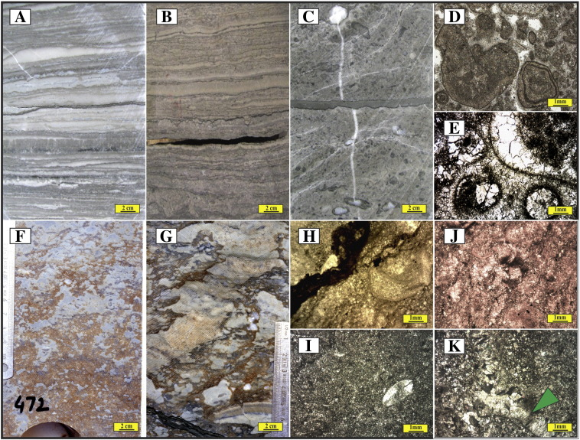
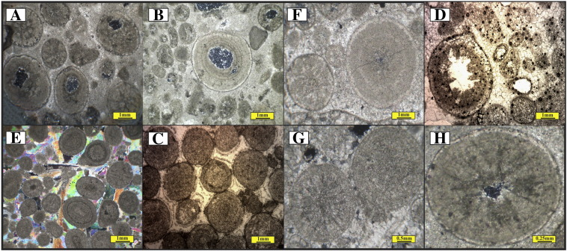
Cíle práce
Objasnit paleoenvironmentální podmínky sedimentace oolitických sedimentů
Najít důkazy mikrobiálního původu ooidů
Obr. 5. Anachronistické oolitické sedimenty (Abdomaleki a Tavakoli, 2016)
Obr. 6. Mikrobiální facie. A, B – stromatolity; C-E – onkoidy; F-K – trombolitické facie. (Abdomaleki a Tavakoli, 2016)

Slide 4
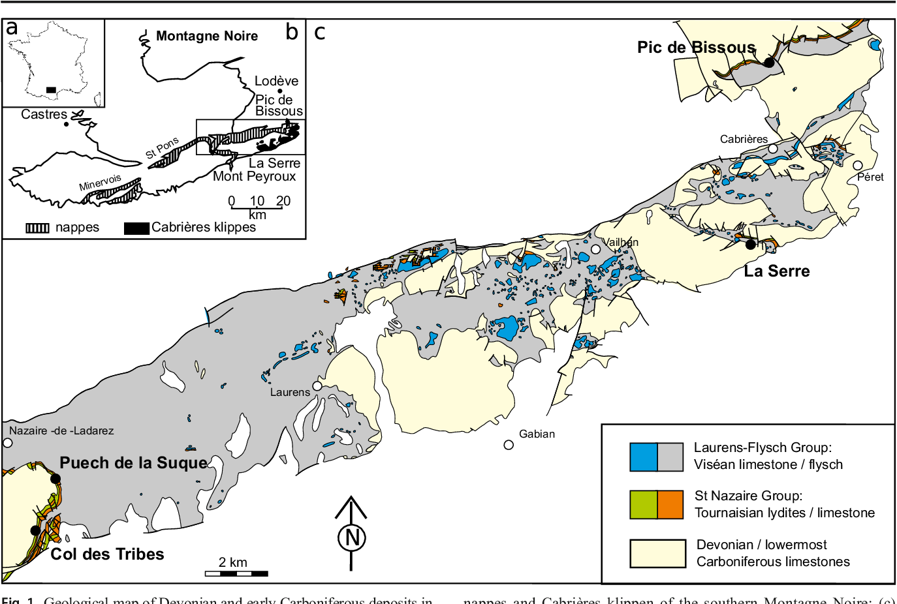
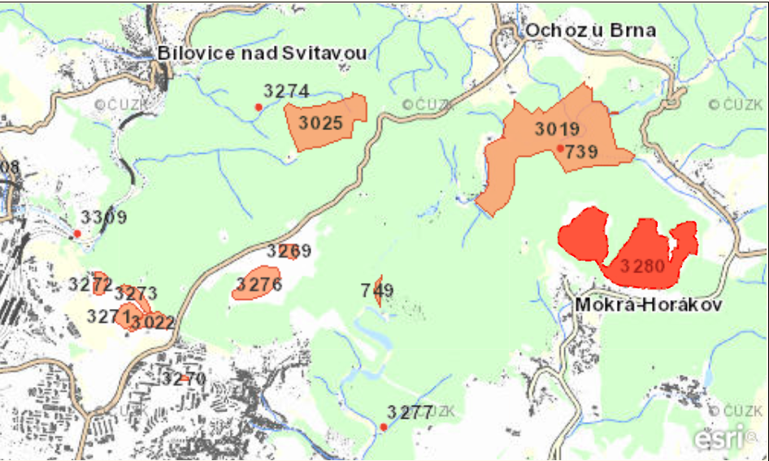
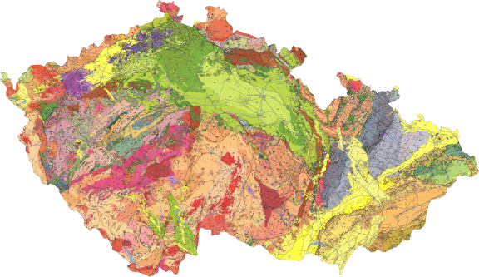
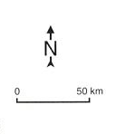
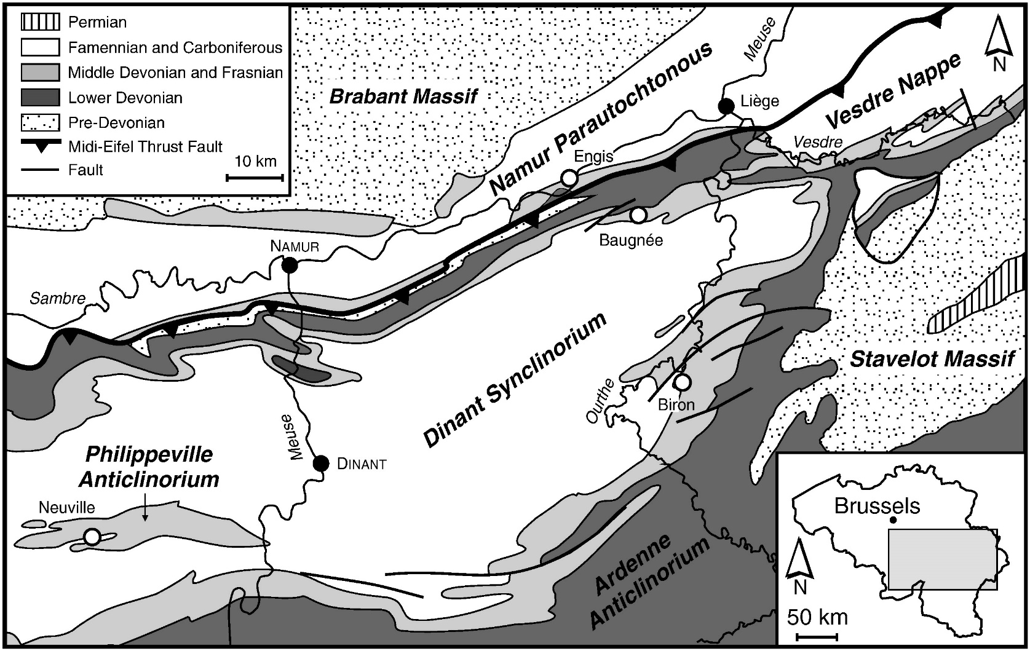
Studované lokality
1 km
Obr. 7. Pozice lomu Mokrá. (ČÚZK, 2016; Cháb et al., 2007; upraveno)
S
Brno-Vinohrady
Obr. 8. Pozice Profilu La Serre. (Malavielle a Konstantinovskaya, 2010; upraveno)
Gendron-Celles
Obr. 9. Pozice profilu Gendron-Celles. (Azmy et al., 2012; upraveno)

Slide 5
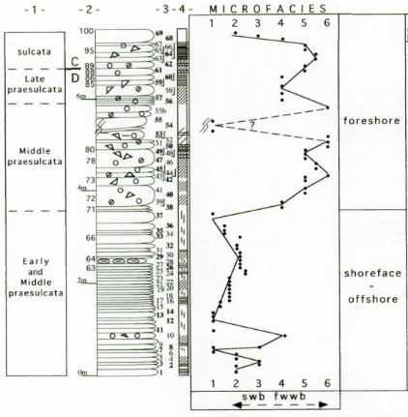
La Serre – stratigrafie
Biodetritické vápence po krizovém intervalu vystřídány oolity
  Šikmo zvrstvené bioklastické peloidální a ooilitické packstony (Caiser et al., 2002)
  Hrubnutí do nadloží, brekciace -> dynamické procesy (Caiser et al., 2002)
  Regresní charakter (Casier et al., 2002), anomální salinita/euxinie? (Flajs a Feist, 1988)
Návrat k hlíznatým vápencům -> transgrese
Zejména radiální a superficiální ooidy
Oolitické facie
Krizový interval
Obr. 10. Log profilu La Serre. (Flajs and Feist, 1988; upraveno).

Slide 6
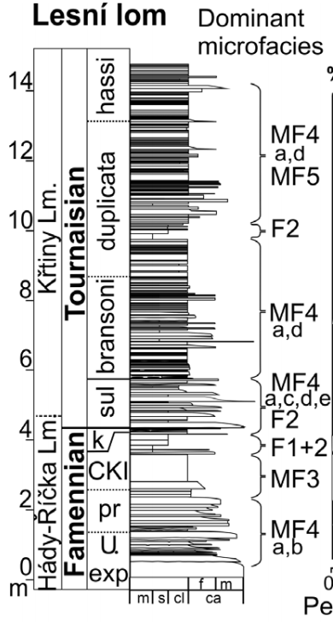
Mokrá – stratigrafie
Kalciturbidity (hádsko-říčské – famen; tournai-visé a křtinské – spodní tournai)
Laminit s černou břidlicí
  Hlavní krizový interval, transgresní povaha (Kumpan et al., 2014a)
  Obsahuje oolitickou mikrofacii (peloidální grainstone) (Kalvoda et al., 2018)
Na bázi karbonu se vyskytuje oolitický bioklastický kalkarenit zachycující regresi (Kalvoda et al., 2018)
Oolitické facie
Hlavní krizový interval
Obr. 11. Profil Lesní lom, ekvivalent k profile v lomu Mokrá. (Kumpan et al., 2014a; upraveno)

Slide 7
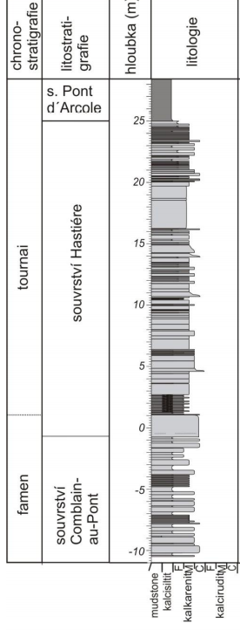
Gendron-Celles – stratigrafie
Obr. 12. Profil Gendron-Celles. (Barvíková, 2019; upraveno)
Prostředí karbonátové rampy; továrna typu C (Bertola et al., 2013)
Comblain-au-Pont
  hlubokomořské vápence a krinoidové a brachiopodové jílovce, bouřkové sedimenty (Bertola et al., 2013; Kumpan et al., 2014b)
Povrch nucené regrese na bázi souvrství Hastiere (báze zóny kockeli)
  Jediný oolitický horizont (oolitický grainstone)
Souvrství je ukončeno transgresí
Oolitický horizont
Hlavní krizový interval?

Slide 8
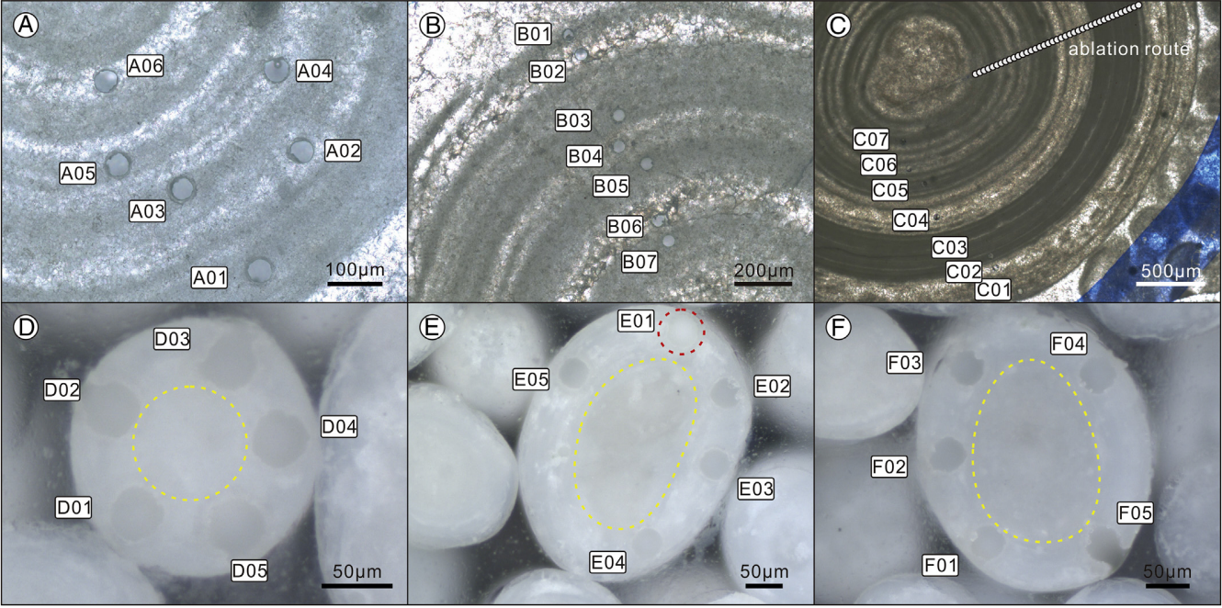
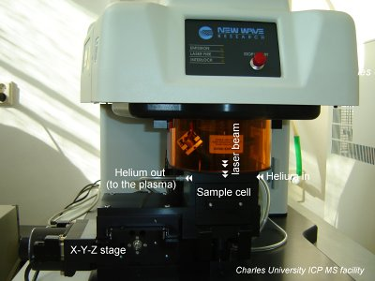
Metody
Laserová ablace (LA-ICP-MS)
  In situ koncentrace stopových prvků a prvků vzácných zemin
Prvky vzácných zemin
  Y/Ho, anomálie Eu, Ce, poměrné zastoupení lehkých, těžkých a středních prvků vzácných zemin, srovnání s prvkovým složením mořské vody…
Stopové prvky
  Proxy kontaminace (Al, Zr, Th, Ti…)
  Redoxní proxy (U, V, Mo)
  Paleoproduktivita (Cu, Ni)
Obr. 13. Ooidy se stopami po LA-ICP-MS. (Li et al., 2016)
Obr. 14. LA-ICP-MS. (Univerzita Karlova, 2007)

Slide 9
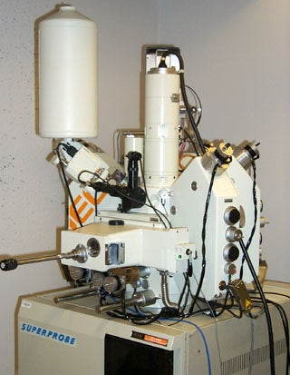
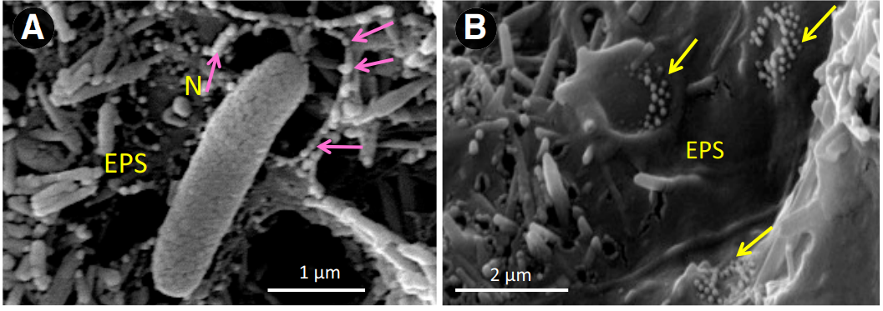
Metody
Optická mikroskopie + elektronová mikroskopie (SEM)
  Mikrobiální mikrostruktury (biogenní precipitáty, globule S0, extracelulární polymery EPS…)
  Diagenetické mikrostruktury
    Žilky, poškozená vnitřní struktura, korodovaná zrna
Obr. 16. Elektronová mikrosonda. (Chatterjee, 2012).
Obr. 15. Ooidy pod SEM analýzou.N – amorfní karbonát, EPS – extracelulární polymery. (Li et al., 2016)

Slide 10
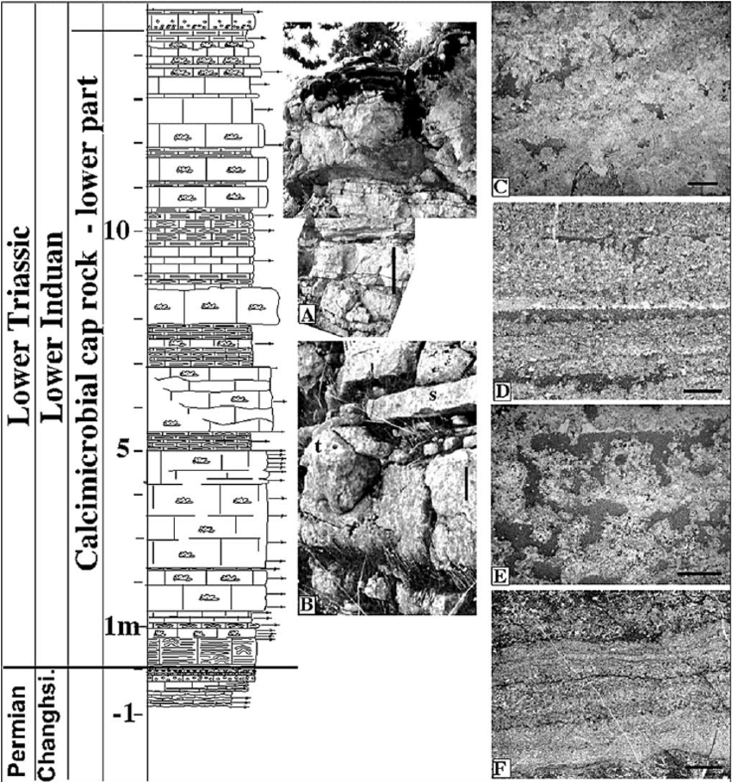
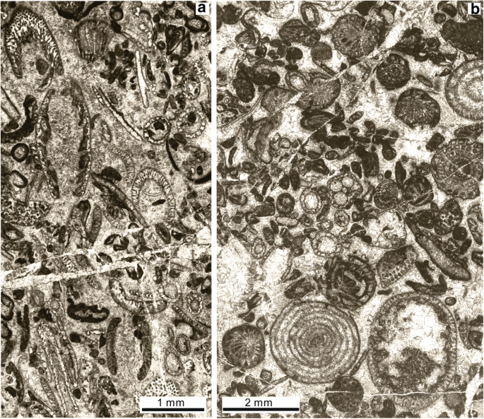
Výstupy
Poznatky ohledně paleoenvironmentálního významu hangenberských oolitů
Paralela s anachronistickými faciemi z jiných období
Důkazy pro mikrobiální původ ooidů
Obr. 17. Spodnotriaské mikrobiality. (Huang et al., 2019).
Obr. 18. Anachronistické facie nejspodnějšího triasu. (Baud et al., 2007).

Slide 11
Zdroje
Abdolmaleki, J., a Tavakoli, V. (2016). Anachronistic facies in the early Triassic successions of the Persian Gulf and its palaeoenvironmental reconstruction. Palaeogeography, Palaeoclimatology, Palaeoecology, 446, 213-224.
Azmy, K., Poty, E., & Mottequin, B. (2012). Biochemostratigraphy of the upper Frasnian in the Namur–Dinant Basin, Belgium: implications for a global Frasnian–Famennian pre-event. Palaeogeography, Palaeoclimatology, Palaeoecology, 313, 93-106.
Barvíková, T. (2019). Kompoziční změny ve vápencích na hranici devon-karbon (Masters thesis). Masaryk University.
Baud, A., Richoz, S., a Pruss, S. (2007). The lower Triassic anachronistic carbonate facies in space and time. Global and Planetary Change, 55(1-3), 81-89.
Bertola, C., Boulvain, F., Da Silva, A. C. a Poty, E. (2013). Sedimentology and magnetic susceptibility of Mississippian (Tournaisian) carbonate sections in Belgium. Bulletin of Geosciences, 88(1), 69-82.
Casier, J. G., Lethiers, F., & Préat, A. (2002). Ostracods and sedimentology of the Devonian-Carboniferous stratotype section (La Serre, Montagne Noire, France). Bulletin de l’Institut Royal des Sciences Naturelles de Belgique, Science de la Terre, 72, 43-68.
Cohen, K. M., Finney, S. C., Gibbard, P. L. a Fann, J.-X. (2013; updated). The ICS International Chronostratigraphy Chart, Episodes 36: 199-204.
ČÚZK. (2016). Pozice lomu Mokrá [Mapa]. Dostupné na http://lokality.geology.cz/3280.
Diaz, M. R., Eberli, G. P., Blackwelder, P., Phillips, B. a Swart, P. K. (2017). Microbially mediated organomineralization in the formation of ooids. Geology, 45(9), 771-774.
earthmagazine.org. (2017). Ooilite [Image]. Retrieved from https://www.earthmagazine.org/sites/earthmagazine.org/files/2017-10/Oolite.png
Flajs, G. a Feist, R. (1988) Index conodonts, trilobites and environment of the DevonianCarboniferous Boundary beds at La Serre (Montagne Noire, France). Cour, Forsch.-lnst. Senckenberg, 100: 53-102.
Han, Z., Zhang, X., Chi, N., Han, M., Woo, J., Lee, H. S. a Chen, J. (2015). Cambrian oncoids and other microbial-related grains on the North China Platform. Carbonates and Evaporites, 30(4), 373-386.

Slide 12
Zdroje
Huang, Y. F., Bond, D. P., Wang, Y. B., Wang, T., Yi, Z. X., Yuan, A. H., ... a Su, Y. Q. (2019). Early Triassic microbialites from the Changxing Region of Zhejiang Province, South China. Journal of Palaeogeography, 8(1), 1-13.
Cháb, J., Stráník, Z. a Eliáš, M. (2007). Geologická mapa České republiky 1:500 000. Česká geologická služba. Praha.
Chatterjee, N. (2012). Elektronová mikrosonda. Massachusetts Institute of Technology: MIT. Dostupné na https://bit.ly/3kMpMWO.
Kalvoda, J., Kumpan, T., Holá, M., Bábek, O., Kanický, V., & Škoda, R. (2018). Fine-scale LA-ICP-MS study of redox oscillations and REEY cycling during the latest Devonian Hangenberg Crisis (Moravian Karst, Czech Republic). Palaeogeography, Palaeoclimatology, Palaeoecology, 493, 30-43.
Kumpan, T., Bábek, O., Kalvoda, J., Frýda, J., a Grygar, T. M. (2014a). A high-resolution, multiproxy stratigraphic analysis of the Devonian–Carboniferous boundary sections in the Moravian Karst (Czech Republic) and a correlation with the Carnic Alps (Austria). Geological Magazine, 151(2), 201-215.
Kumpan, T., Bábek, O., Kalvoda, J., Grygar, T. M., Frýda, J. (2014b): Sea-level and environmental changes around the Devonian–Carboniferous boundary in the Namur– Dinant Basin (S Belgium, NE France): A multi-proxy stratigraphic analysis of carbonate ramp archives and its use in regional and interregional correlations. Sedimentary Geology, 311: 43- 59
Li, F., Yan, J., Burne, R. V., Chen, Z. Q., Algeo, T. J., Zhang, W., ... a Xie, S. (2016). Paleo-seawater REE compositions and microbial signatures preserved in laminae of Lower Triassic ooids. Palaeogeography, Palaeoclimatology, Palaeoecology, 486, 96-107.
Malavieille, J. a Konstantinovskaya, E. (2010). Impact of surface processes on the growth of orogenic wedges: insights from analog models and case studies. Geotectonics, 44(6), 541-558.,
Michigan State University Museum. (2004). Rugose coral [Image]. Retrieved from https://encrypted-tbn0.gstatic.com/images?q=tbn:ANd9GcTPRdL_kvzT9FDHBuKv4t3bFahOT6XPb19ASA&usqp=CAU
Univerzita Karlova. (2007). LA-ICP-MS [Image]. Retrieved from https://web.natur.cuni.cz/ugmnz/icplab/pic/cell.jpg
virtualmicroscope.org. Phacops [Image]. Retrieved from https://www.virtualmicroscope.org/content/phacops-trilobite

Slide 13
Děkuji za pozornost.

